Slide 1









K. Bendová
FUČÍ VIETOR, PŔCHNE LÍSTIE
STROMOM BUDE ZIMA ISTE.
TU MÁŠ, JABLOŇ, RUKAVIČKY,
STOKNEM TI ICH NA VETVIČKY.

Slide 2





ČEREŠNIČKE NA NÔŽKY
OBUJEME PONOŽKY.
ČIAPOČKU BUDE NOSIŤ HRUŠKA,
NEOMRZNÚ HRUŠKE UŠKÁ.

Slide 3


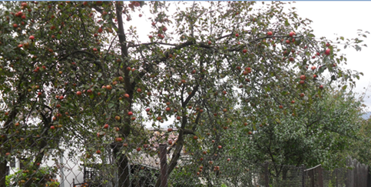
NECH AJ SLIVKE DOBRE JE-
PULÓVER JU ZOHREJE!
HOPSARASA , ČI SOM RÁD!
OBLIEKOL SOM CELÝ SAD!

